Slide 1

Università degli Studi di Genova
Scuola Politecnica
Laurea triennale in Ingegneria Meccanica
Rilevamento di onde d’urto
e scomposizione
della resistenza aerodinamica
Candidati: Del Popolo Marco
Borasio Andrea

Slide 2
IMPORTANZA DELLO STUDIO DELLE ONDE D’URTO
Per progettare profili alari sempre più efficienti
è fondamentale sviluppare metodi affidabili per catturare la presenza delle onde d’urto e quantificare l’influenza della resistenza aerodinamica sulle prestazioni generali.

Slide 3
INTRODUZIONE
L’obbiettivo di questo elaborato è stato trovare l’approccio migliore con cui rilevare e quantificare la componente dovuta all’onda d’urto e successivamente scomporre la forza di resistenza aerodinamica agente sul profilo.
Abbiamo svolto quindi numerose simulazioni avvalendoci del programma CFD Ansys Fluent sfruttando l’approccio Near Field, successivamente abbiamo utilizzato il software Ensight, con cui abbiamo effettuato la scomposizione sfruttando l’approccio Mid Field.

Slide 4
EFFETTI ONDA D’URTO
Le onde d’urto comportano determinati effetti sul profilo :
1) Caduta della pressione totale, con conseguente diminuzione delle prestazioni di motori a reazione tipo scramjet
2) Aumento di temperatura, densità ed entropia, con conseguente diminuzione del numero Mach
3) Aumento della resistenza aerodinamica

Slide 5
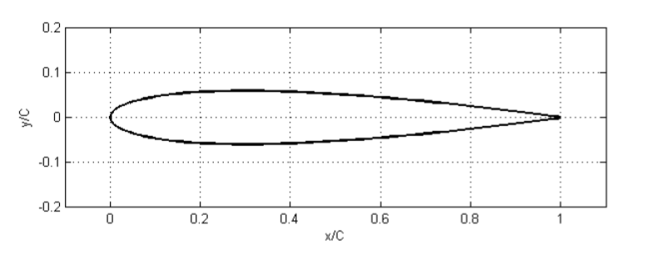
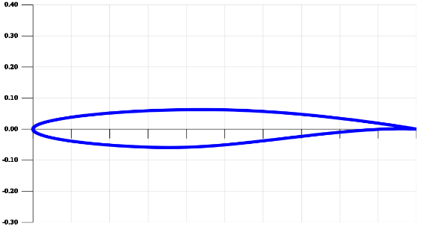
CASO ESAMINATO
Per il nostro studio sono stati presi in considerazione due profili bidimensionali:
Profilo NACA0012
Simmetrico
Corda 1 m
Profilo RAE2822
Non simmetrico
Supercritico
Corda 1m
0
0.2
0.4
0.6
0.8
1

Slide 6
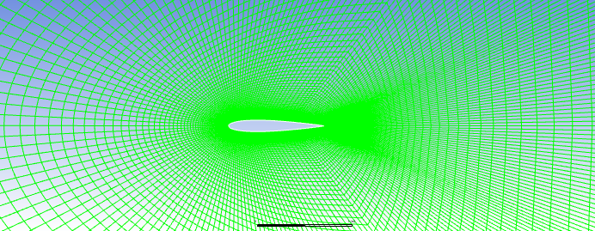
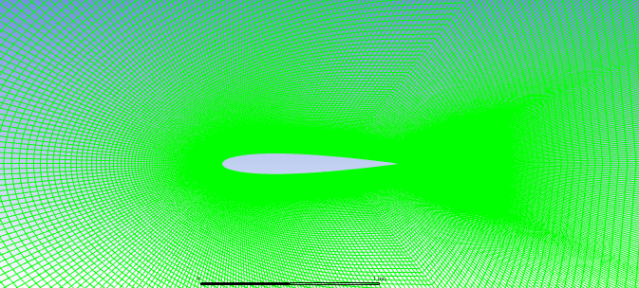
SCELTA E VALIDAZIONE DELLA MESH
Si sono volute confrontare due griglie di calcolo di differente numero di celle,
una più fitta e una meno fitta.
 | Numero Celle | C_{d} | C_{l} | C_{dS} | C_{l S}
Mesh 1 | 36800 | 0,008293 | 0,24856 | 0,0079 | 0,241
Mesh 2 | 588800 | 0,008126 | 0,239723

Slide 7
SCOMPOSIZIONE FORZA DI RESISTENZA
Per scomporre la forza di resistenza agente sul profilo ci si è affidati a due approcci:
Approccio Near Field calcola la forza di resistenza generata dal fluido sul corpo.
Approccio Mid Field calcola la forza di resistenza generata dal corpo sul fluido.

Slide 8
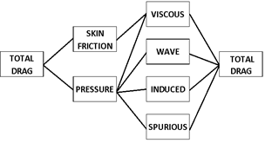
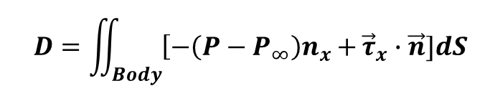
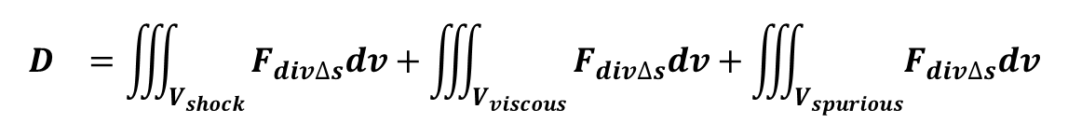
SCOMPOSIZIONE FORZA DI RESISTENZA
Near Field
Mid Field
$$D=\iint_{Body}{\left[−\left(P−P_{∞}\right)n_{x}+\right.}{\vec{τ}}_{x}∙\vec{n}]dS$$
$$D_{}=\iiint_{V_{shock}}{F_{div∆s}dv+\iiint_{V_{viscous}}{F_{div∆s}dv+\iiint_{V_{spurious}}{F_{div∆s}dv}}}$$

Slide 9
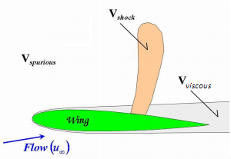
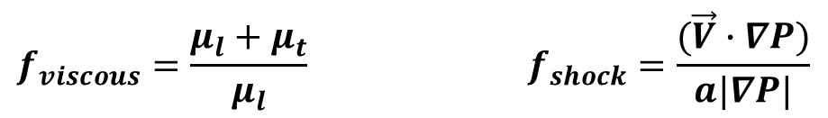
SCOMPOSIZIONE FORZA DI RESISTENZA
$$f_{viscous}=\frac{μ_{l}+μ_{t}}{μ_{l}} f_{shock}=\frac{(\vec{V}∙∇P)}{a|∇P|}$$
ENSIGHT:

Slide 10
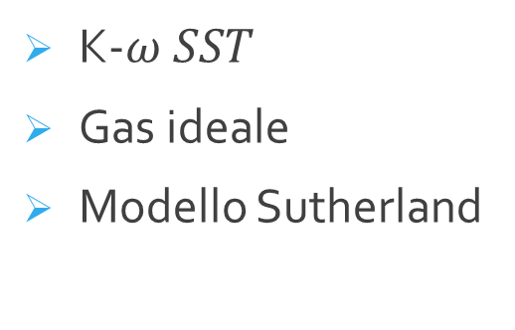
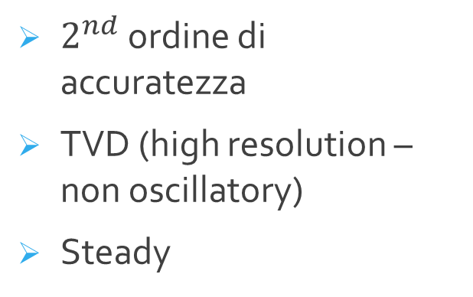
METODO NUMERICO
Fluent:
$2^{nd}$ ordine di accuratezza
TVD (high resolution – non oscillatory)
Steady
K-$ω SST$
Gas ideale
Modello Sutherland

Slide 11
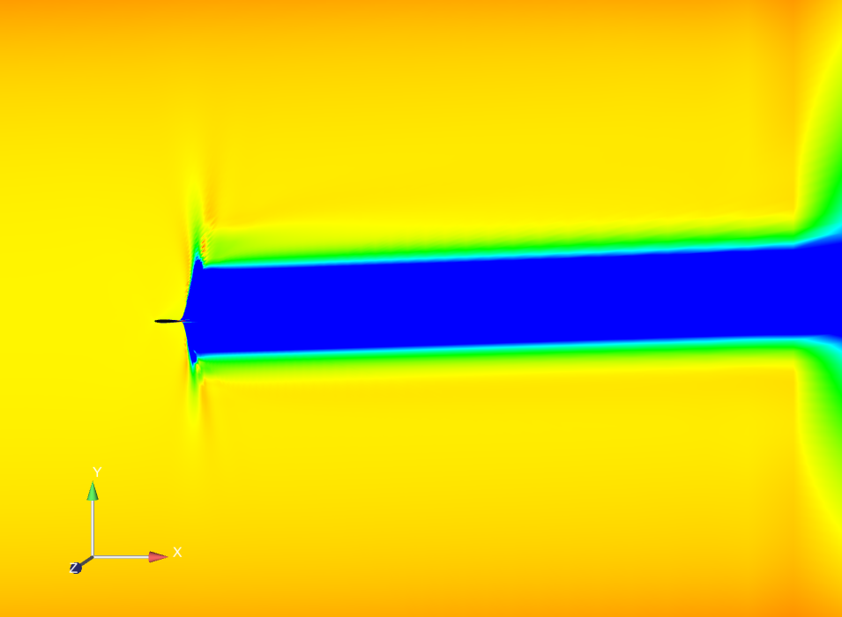
SCOMPOSIZIONE FORZA DI RESISTENZA
Dominio di partenza era viziato da un effetto spurio legato alla condizione d’uscita.
Abbiamo applicato opportuni filtri in modo da isolare e scartare la parte di dominio causa di errore

Slide 14
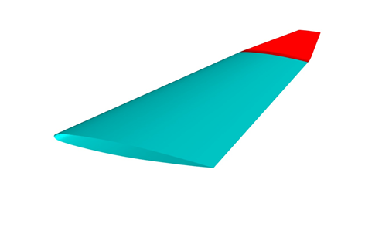
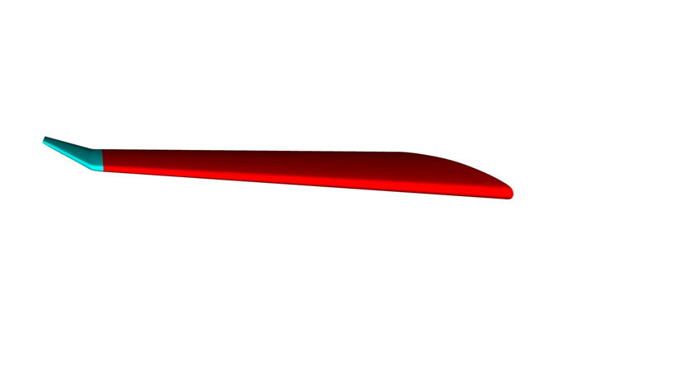
ANALISI TRIDIMENSIONALE
Per estendere al caso tridimensionale gli approcci fin qua descritti è stato preso in considerazione un profilo alare Onera M6 a cui è stato applicato un winglet.
CFD study of the Impact of Variable Cant Angle Winglets on Total Drag Reduction,
2018, Joel Guerrero, Marco Sanguineti, Kevin Wittkowski,
DICCA Università degli Studi di Genova.

Slide 15
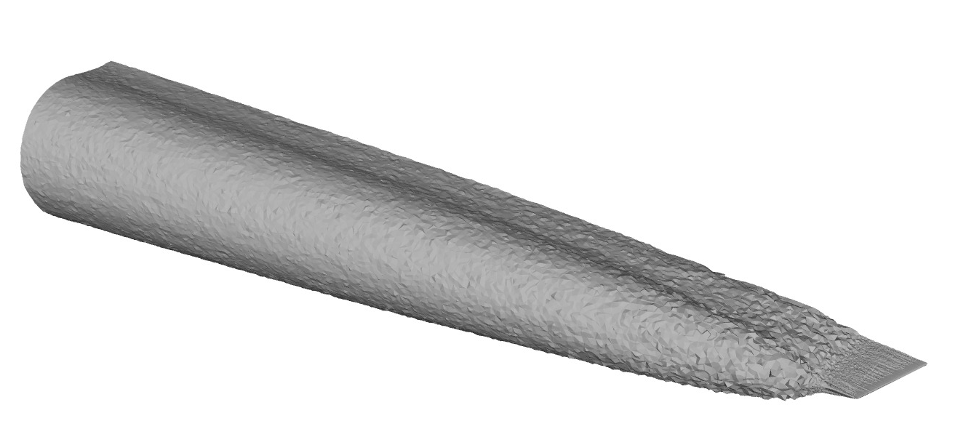
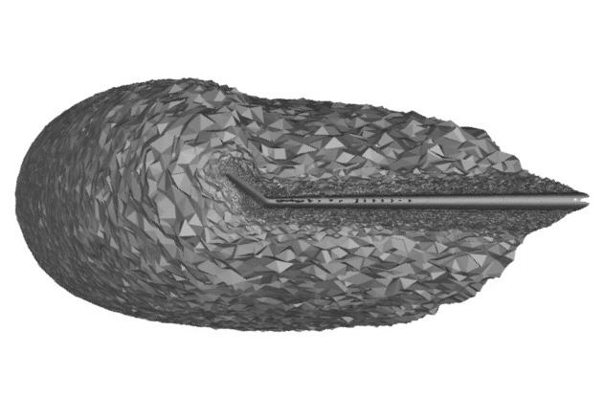
FILTRI SUL DOMINIO
Anche in questo caso è stato necessario applicare dei filtri per isolare la grande parte di volume di controllo viziata da effetti spuri

Slide 16
SCOMPOSIZIONE
È stato mantenuto costante l’angolo d’attacco e sono stati utilizzati due angoli di cant
NEAR FIELD
 | Pressure | Friction | Total
AoA=2°
cant = 15° | 380,57 | 184,98 | 565,55
cant = 45° | 398,28 | 185,13 | 583,42
MID FIELD
 | Shock | Viscous | Total
AoA=2°
cant = 15° | 19,37 | 528,92 | 548,29
cant = 45° | 19,24 | 530,72 | 549,96

Slide 17
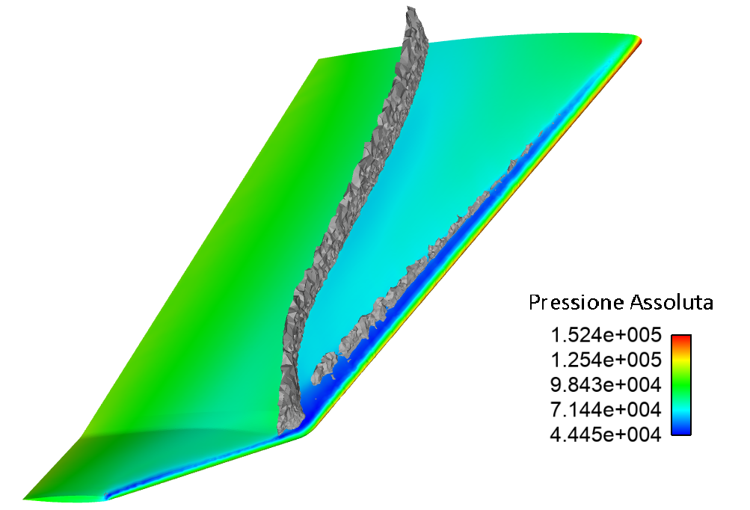
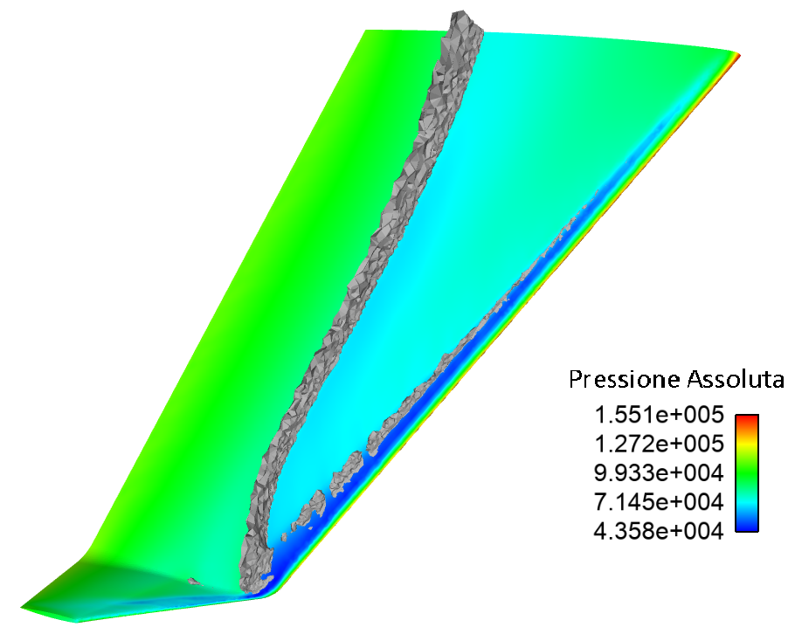
RILEVAMENTO ONDA D’URTO
In conclusione grazie all’ausilio del programma Ensight abbiamo visualizzato l’andamento dell’onda d’urto generata sull’ala per poter confrontare graficamente gli effetti dati dai due angoli cant scelti.
Cant angle 15°
Cant angle 45°

Slide 18
CONCLUSIONI
Siamo quindi riusciti a rilevare la componente relativa all’onda d’urto e quantificare il suo valore numerico, inoltre abbiamo scomposto la forza di resistenza nelle sue componenti principali, sia in casi bidimensionali che in casi tridimensionali.
Tramite questo elaborato abbiamo avuto modo di imparare ad utilizzare complessi programmi che speriamo possano essere parte integrante del nostro futuro lavorativo.
Notes:
che non avremmo altrimenti avuto modo di utilizzare

Slide 19
GRAZIE
PER L’ATTENZIONE

